Slide 1
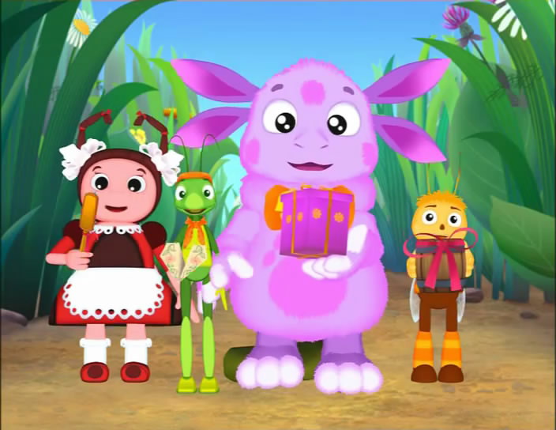

Учимся с Лунтиком
«Безударные гласные в корне»
и
о
а
я
е

Slide 2
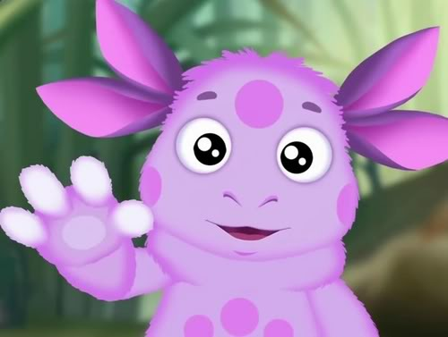
Минутка
ЧИСТОПИСАНИЯ
а
о
и
я
е

Slide 3
Если буква гласная вызвала сомнение, ты её немедленно ставь под ударение.
гла΄з - глаза

Slide 4
СЛОВАРЬ:
Вставь пропущенную букву.
Молодец!
я
за … ц
И
Е
Я
или
или

Slide 5
Молодец!
о
и
п…м…дор
А
О
И
Е

Slide 6
Молодец!
о
яг … да
А
О

Slide 7
Молодец!
а
е
к …ртоф…ль
А
О
И
Е

Slide 8
Молодец!
о
м … рковь
А
О

Slide 9
Молодец!
а
т … релка
А
О

Slide 10
Молодец!
о
к … рабль
О
А

Slide 11
Молодец!
о
о
к…см…навт
А
О
А
О

Slide 12
Молодец!
о
д … рога
А
О

Slide 13
Молодец!
а
…втобус
А
О

Slide 14
Молодец!
е
уч…ница
Е
И

Slide 15
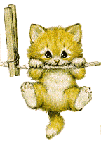







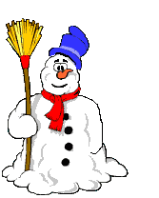

Слоны – слон
Котёнок – кот
Грибы – гриб
Цветы – цвет
Часы – час
Снежинка – снег
Дерево – деревья
Снеговик – снег
Шары – шар

Slide 16
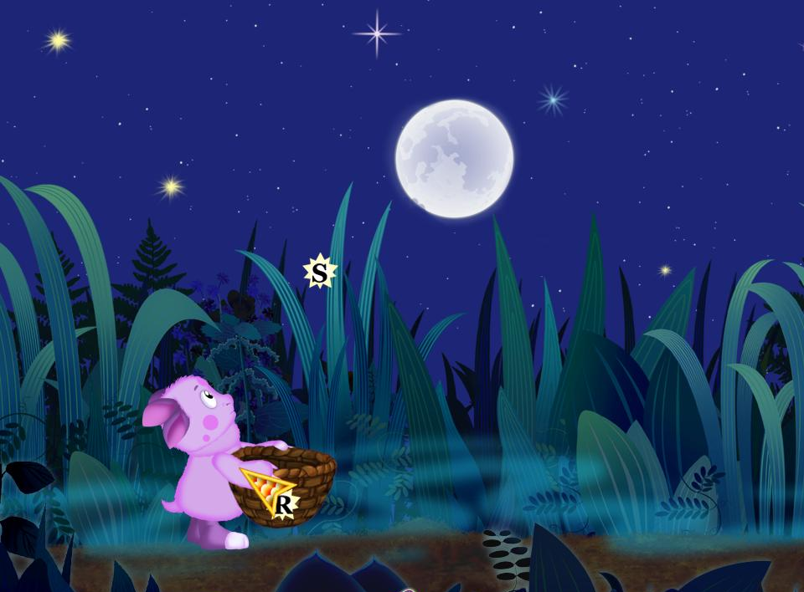
- Определить корень
Подобрать проверочное слово так,
чтобы на эту гласную падало ударение
- Поставить ударение
- Выделить безударную гласную

Slide 17
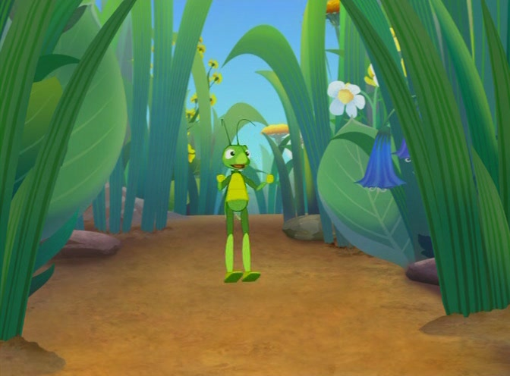
Какие гласные звуки в безударных слогах всегда требуют проверки?
а, о, и, е, я
у, ю, ы, э, ё
у, а, е, ы э

Slide 18
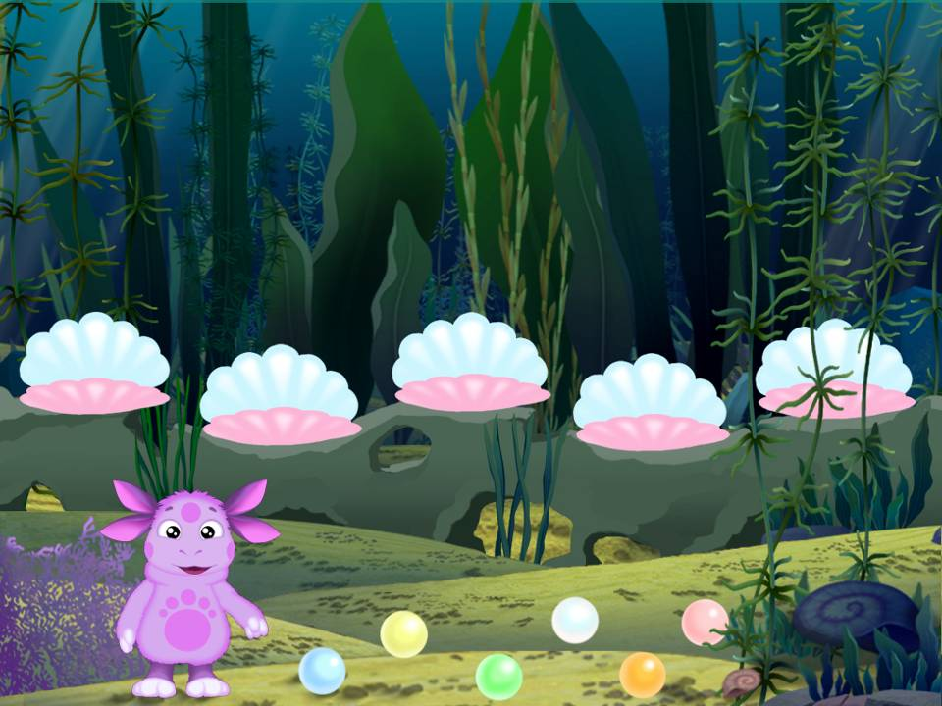
Соединить слово с нужной буквой :
Р. . .КА
ДР . . . ЗДЫ
П . . .ТНО
ТР . . . ВА
Ч . . . СЛО
ЗМ . . . Я
а
и
о
е
я

Slide 19
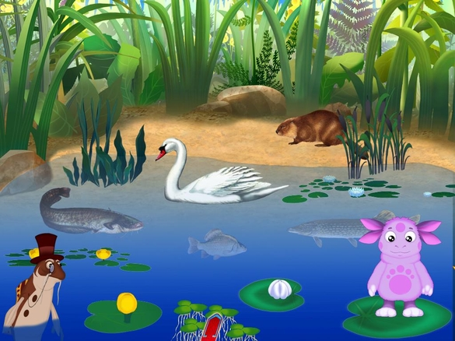
Поднимись по лестнице .
В . . . ДА
К . . . ВЁР
Р . . . БИНА
Л . . . НЕЙКА
В . . . РХУШКА
П . . . ЧТАЛЬОН
о
о
я
и
е
о

Slide 20
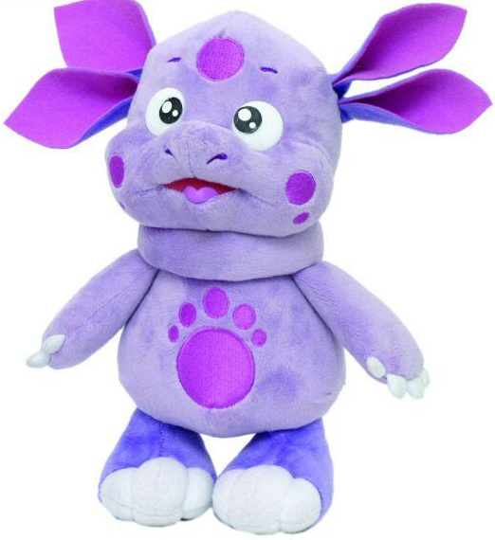
В каком столбике в словах
безударные гласные нельзя проверить?
моря
дома
весна
лиса
лошадь
пальто
собака
корова
сапог
тетрадь
мясной
родная
зелёные
молодое
лесные

Slide 21



Slide 22
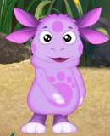

В какой паре слов, проверочное слово подобрано верно?
зелёный - зелень
лесной - леса
весна - весенний

Slide 23

Найди ошибки в выделении
безударной гласной.
пятно́
лесно́й
пя́тно
сте́пной
крича́ть
степно́й
кроты́
гора́
Подумай!
Молодец!
садо́вник
са́довник
си́неть
сине́ть

Slide 24
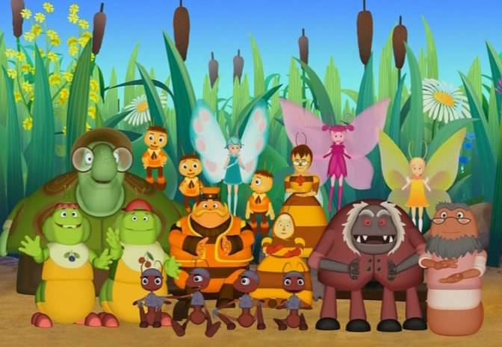

До новых встреч!

